Slide 1
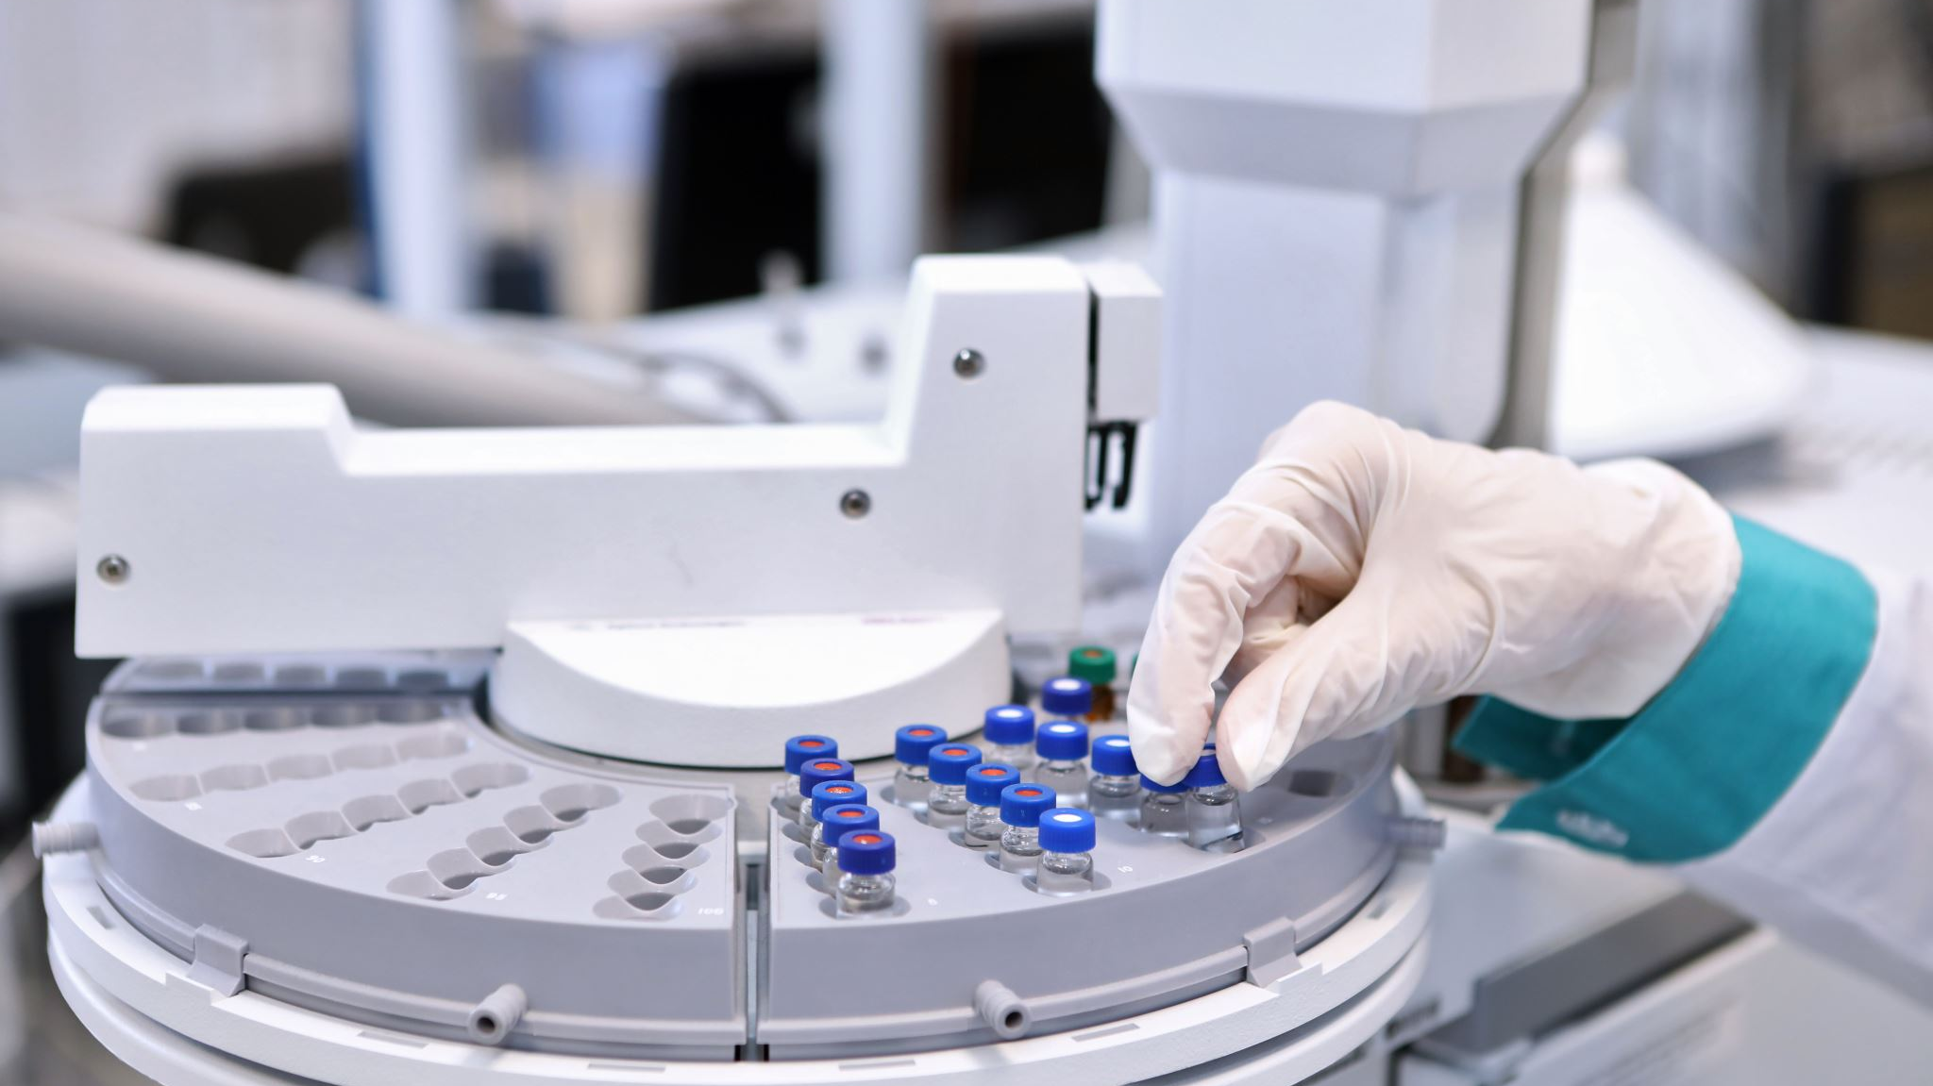
КазНУ им. Аль-Фараби
Факультет биологии и биотехнологии
Кафедра биотехнологии
Лаборатория «Экологической биотехнологии»
ТАУ-САГЫЗ И ВВЕДЕНИЕ ЕГО В КУЛЬТУРУ В РЕСПУБЛИКЕ КАЗАХСТАН
Зав. Лабораторией
д.б.н., ГНС, Богуспаев К.К.

Slide 2
В 1929г. в Казахстане в горах Каратау, С. С. Зарецким с помощью местного населения было найдено растение исключительного интереса, корни которого пронизаны крепкими, эластичными нитями каучука. Благодаря изобилию этих нитей каучука корень при изломе с трудом поддается растяжению и разрыву. Результаты анализа корня на каучук превзошли все ожидания. Они изумительны. Растение из северных широт содержало в своих корнях до 40% (на сухой вес корня) каучука прекрасного качества, не уступающего по техническим свойствам импортным каучукам из тропической гевеи.
За такое особенное качество корней этого растения казахское население дало ему название «тау-сагыз» (в переводе- горная жвачка: «тау»-горная, «сагыз»-жвачка).
М.В. Культиясов. 1938г
Cемейство: Cложноцветные (Asteraceae)
Род: Козелец (Scorzonera)
Вид: Козелец тау-сагыз (Scorzonera tau-saghyz )

Slide 3

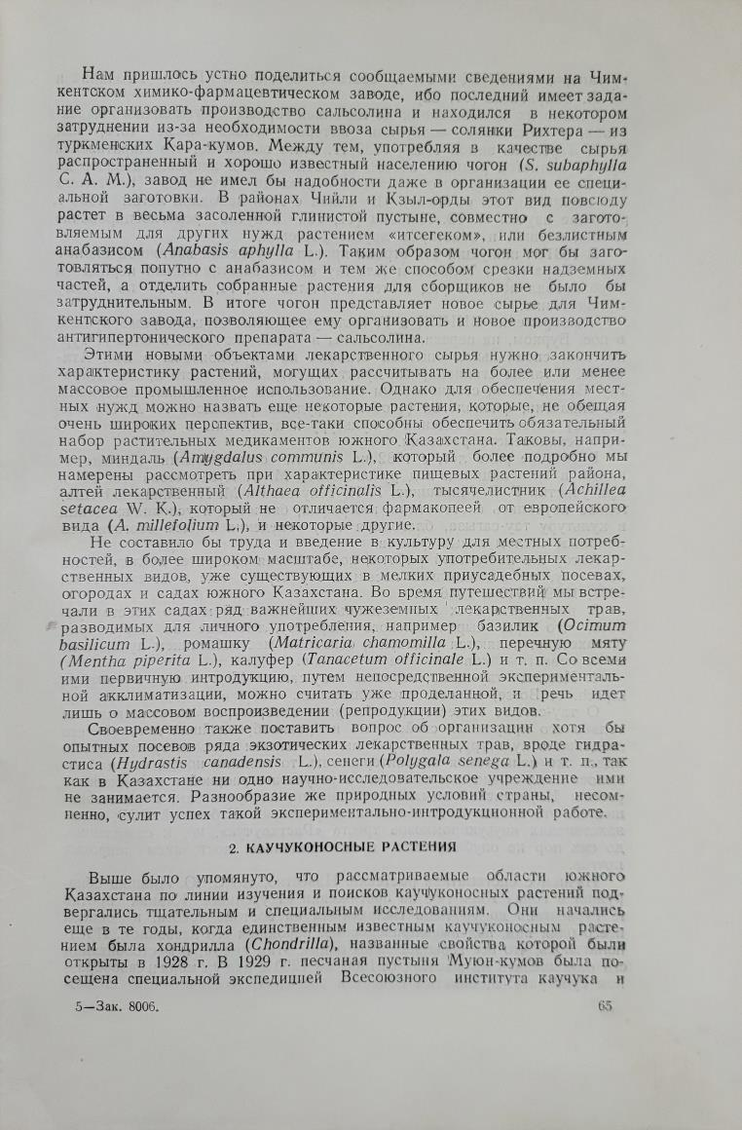

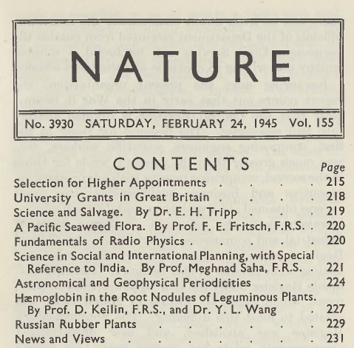
Исторические источники по тау-сагызу

Slide 4
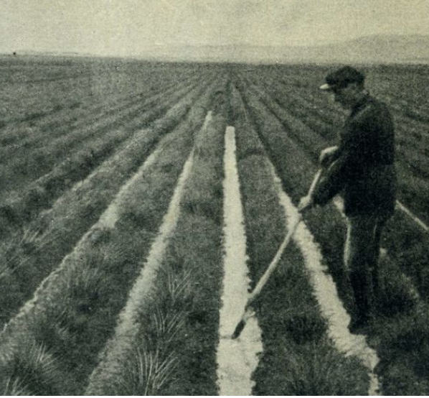
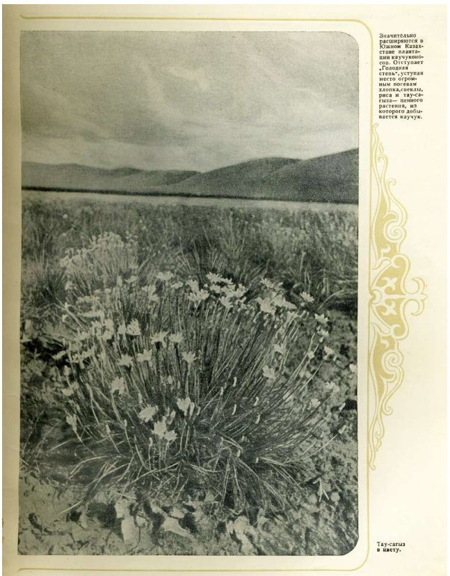
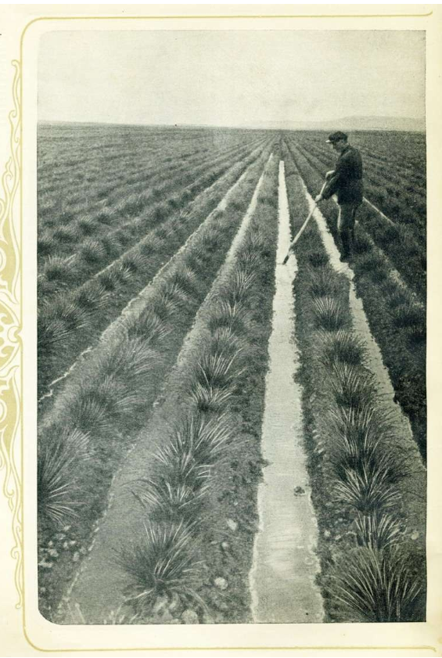
Как Советский Союз тянул резину из Казахстана

Slide 5
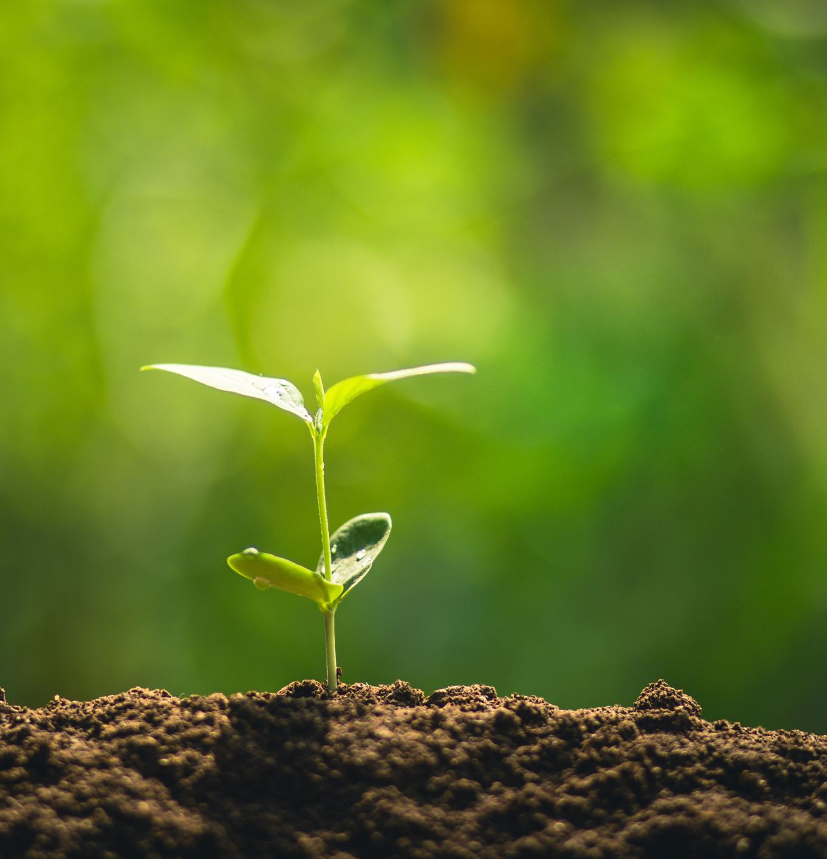
Цель и задачи исследований
Цель:
Изучение биологии развития тау-сагыза с целью восстановления численности исчезающего вида в природе. Улучшение прорастания семян и получение проростков для использования на плантациях для получения коммерческого натурального каучука
Задачи:
Изучение способов размножения тау-сагыза в природе
Разработка способов выделения и анализ натурального каучука с использованием современных методов
Молекулярно-генетический анализ тау-сагыза
  Выделение и характеристика РНК и ДНК из вегетативных органов тау-сагыза
  Анализ транскриптома
  Молекулярно-филогенетический анализ
  Механизмы биосинтеза каучука
  Редактирование генома с использованием CRISPR/Cas9
Разработка способов получения проростков и размножения тау сагыза в лабораторных условиях

Slide 6
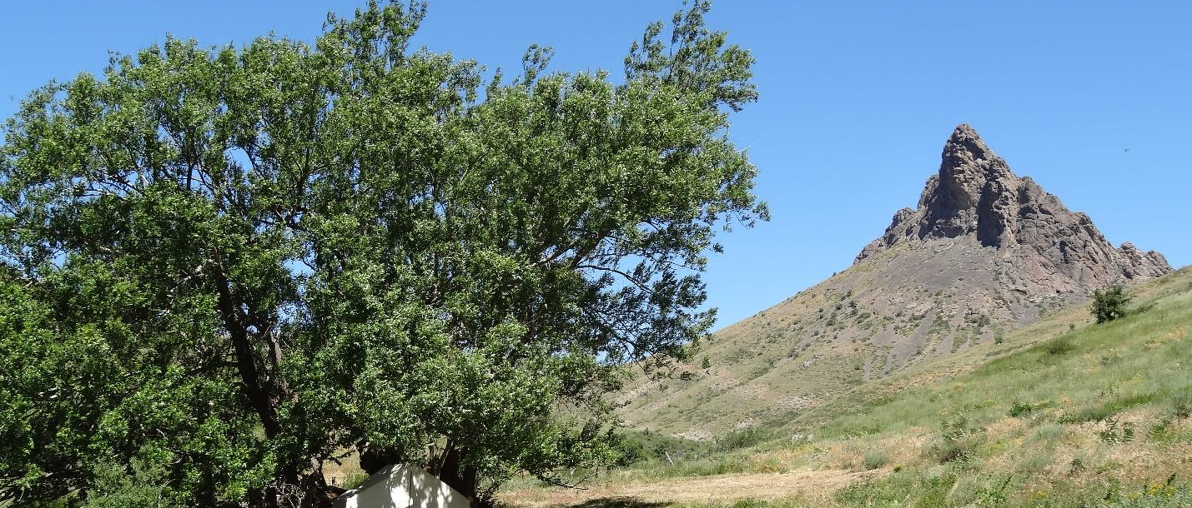
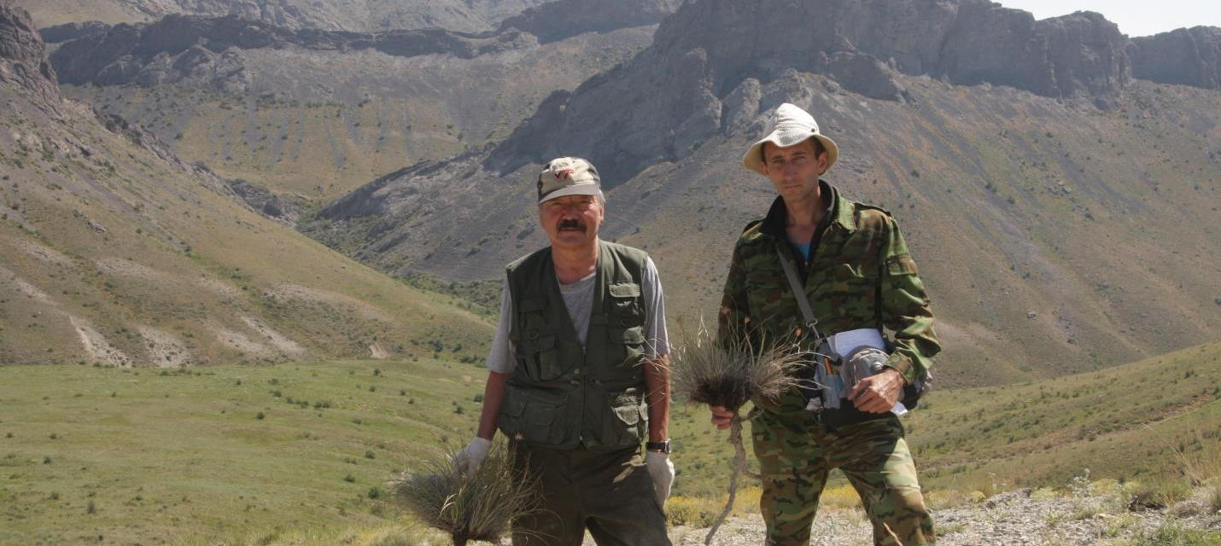
Места обитания тау-сагыза
Каратауский Государственный Природный Заповедник. Туркестанская обл. Южный Казахстан

Slide 7
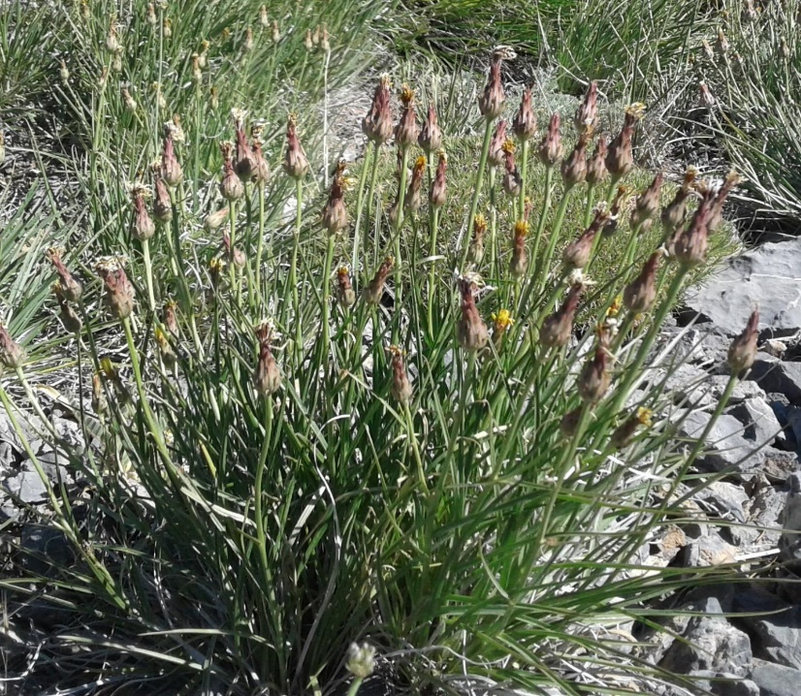
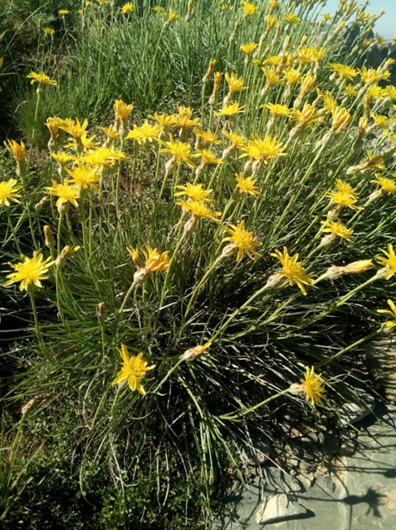
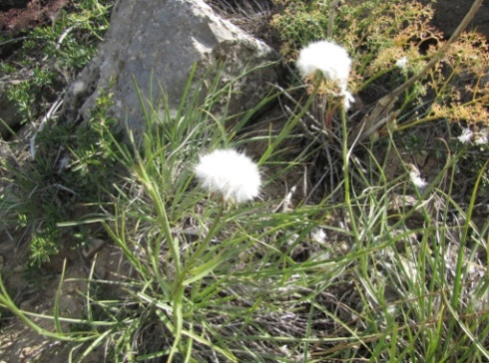
Фазы развития тау-сагыза
Бутонизация
Цветение
Плодоношение

Slide 8
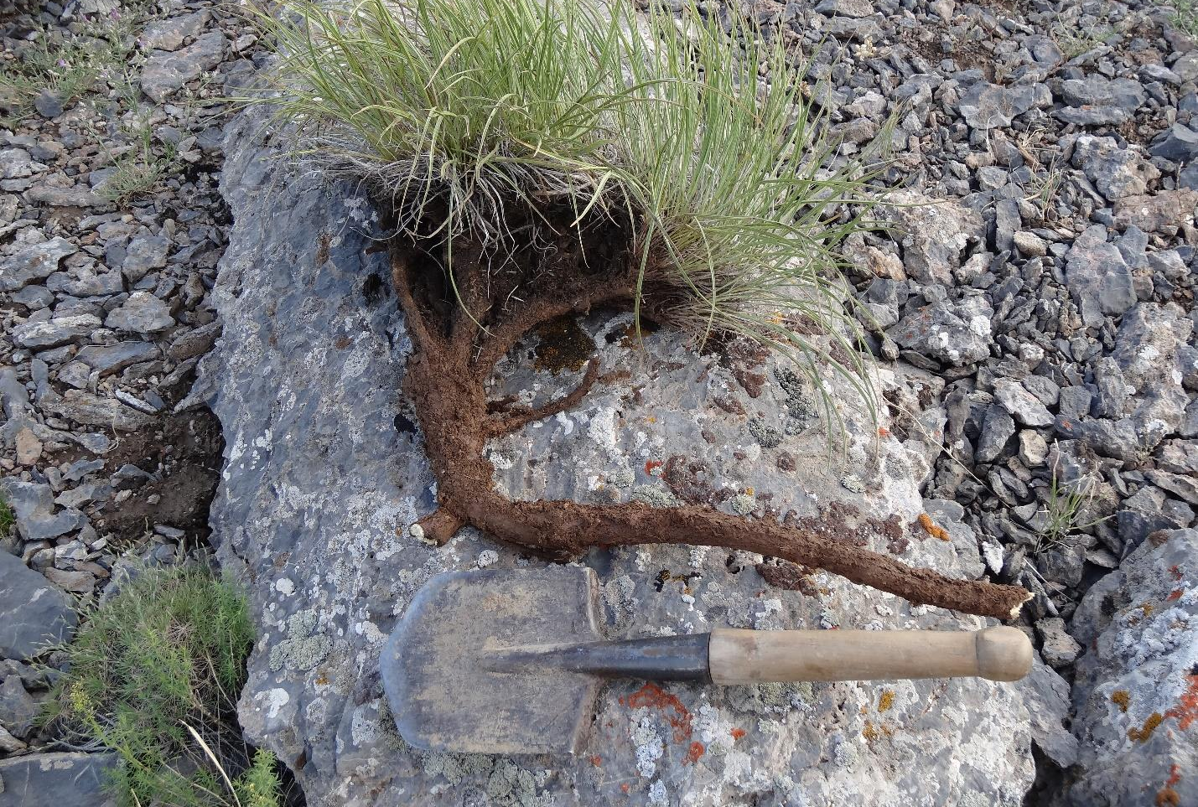
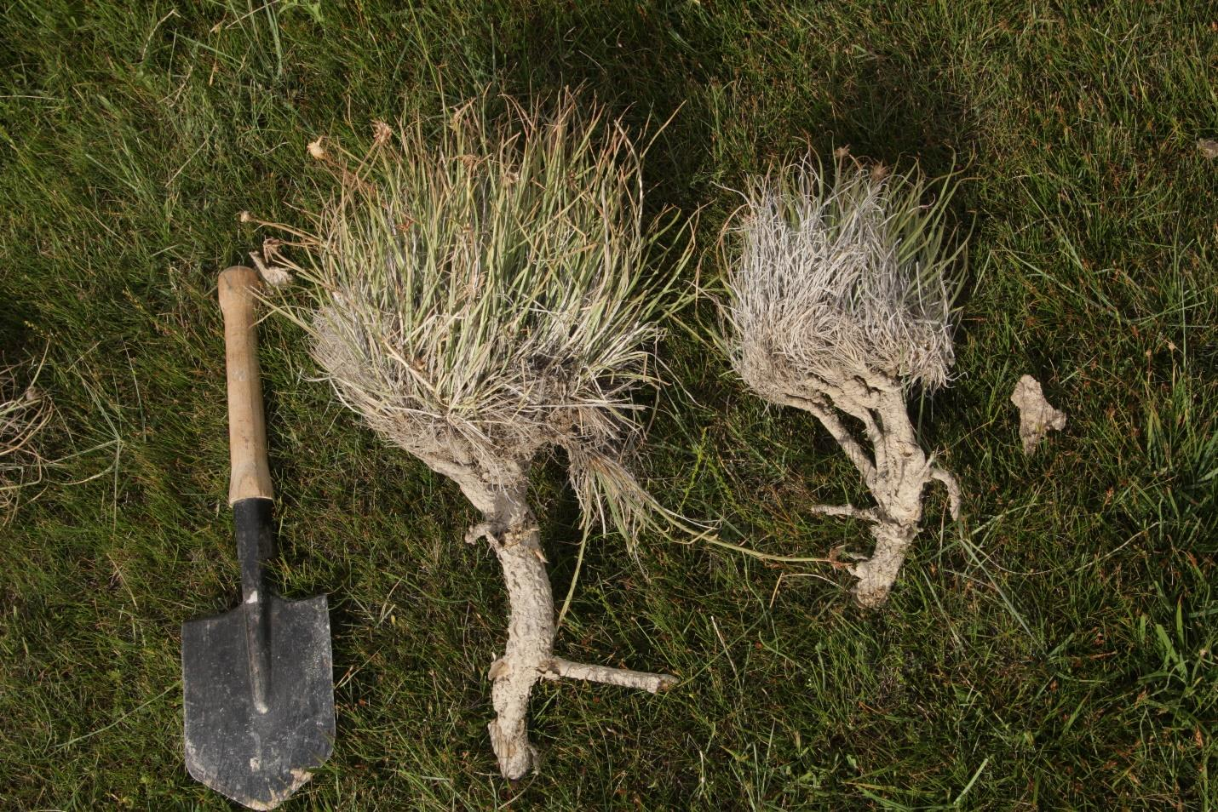
Корни тау-сагыза

Slide 9
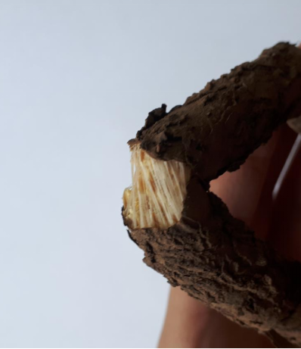
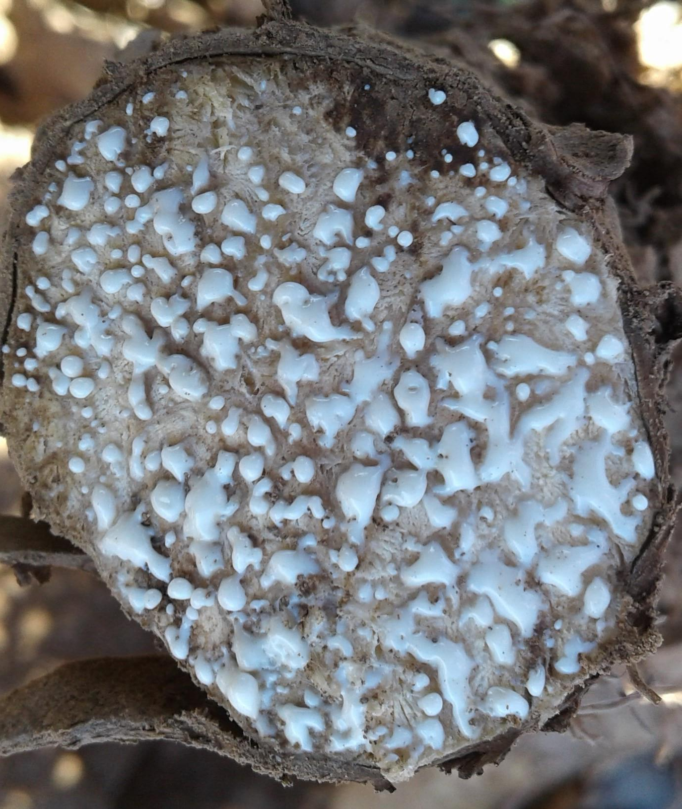
Волокна натурального каучука и латекс на поперечном срезе

Slide 10
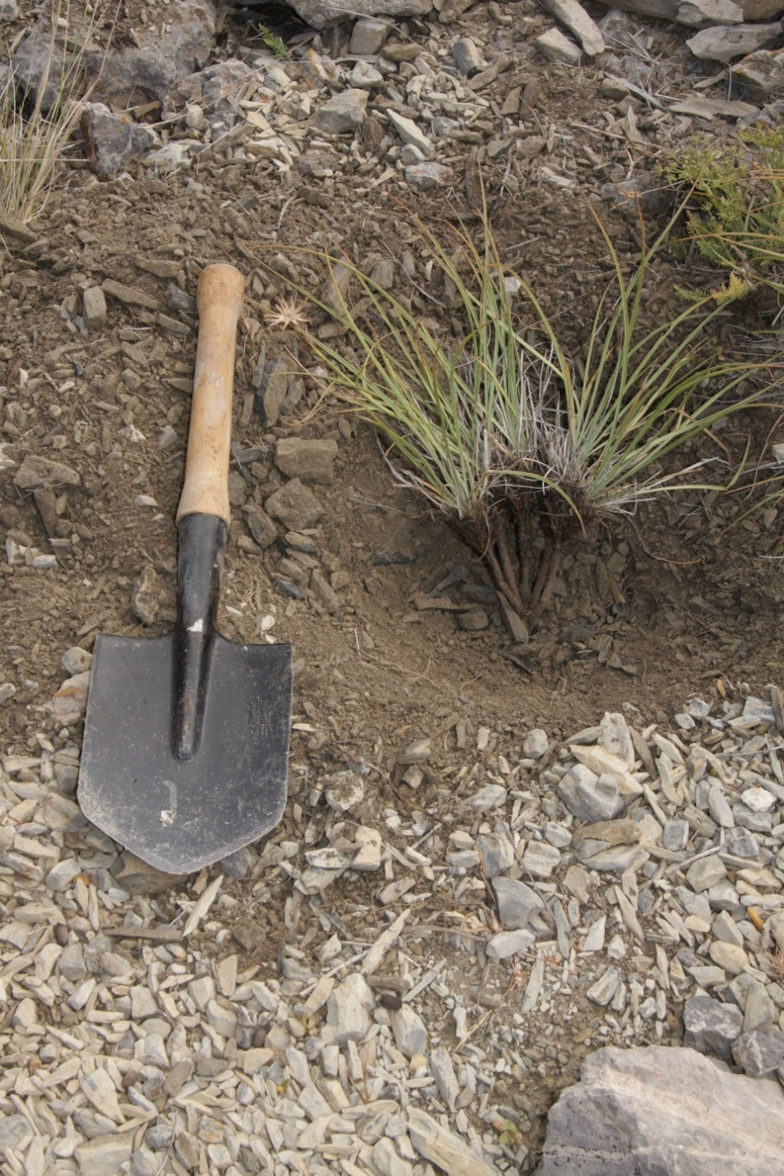
Вегетативные побеги тау-сагыза
Семенное размножение встречается очень редко

Slide 11
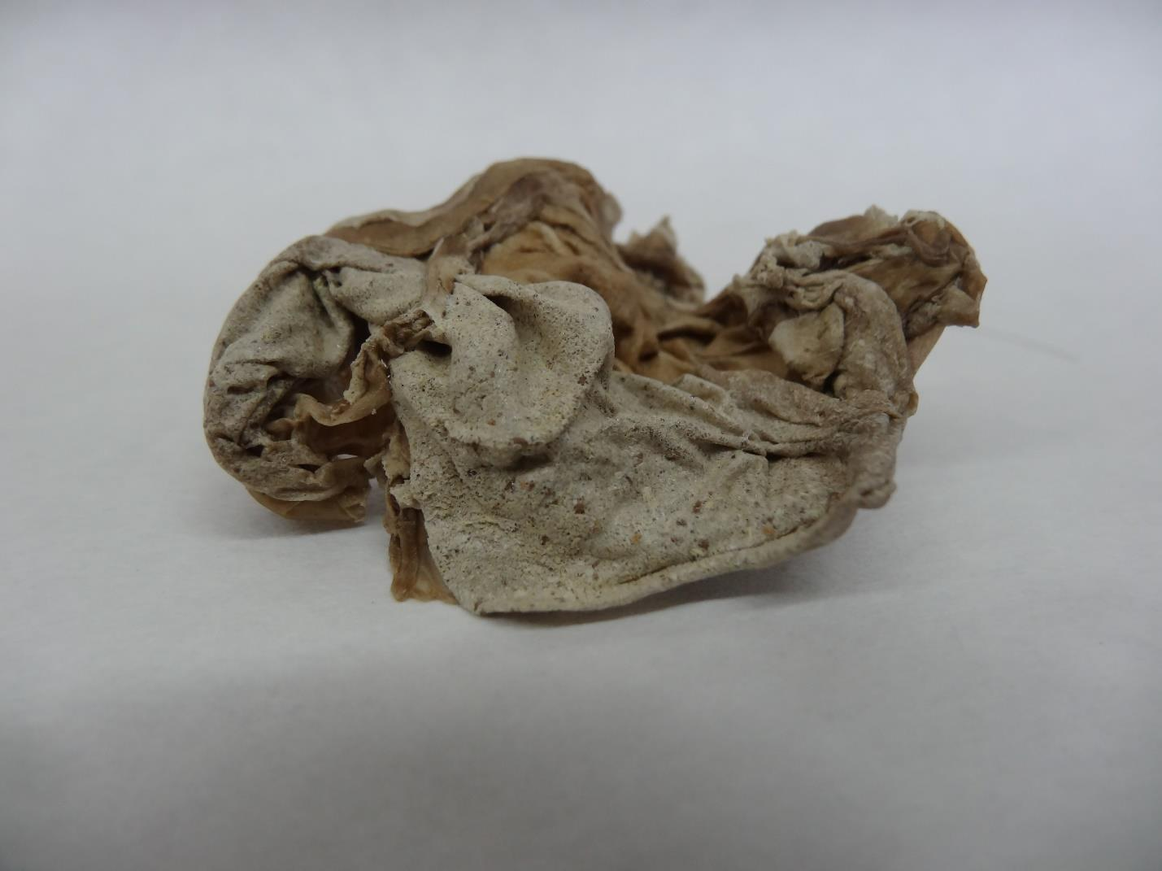
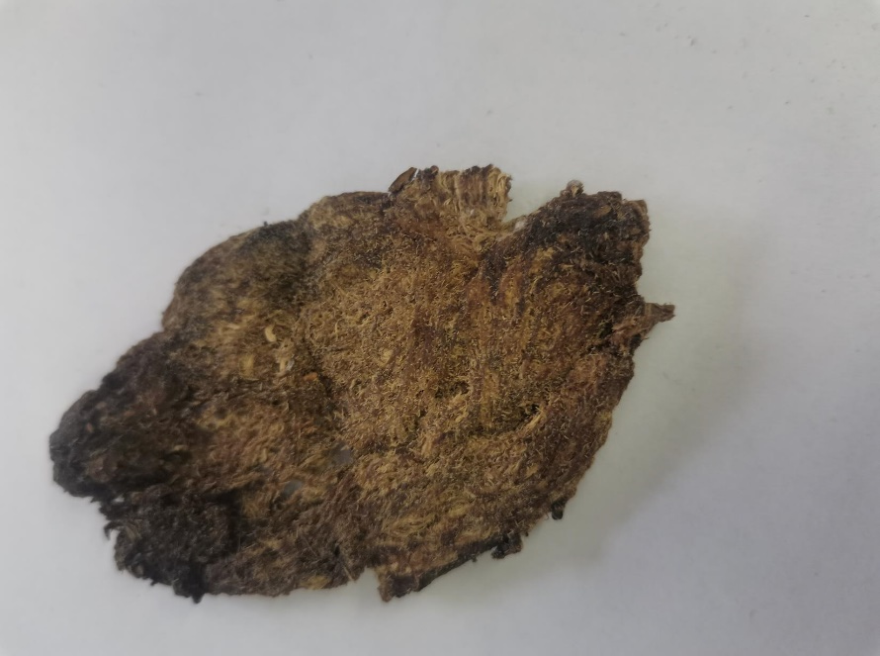
Выделение и анализ натурального каучука
Метод с использованием гексана
Механический метод

Slide 12
Анализ каучука (ТГА)
TGA и DTGA анализы гексанового экстракта (НК-Г) и водного экстракта (НК-В) идентичны, различия обнаружены только в последнем диапазоне, где наблюдается разложение целлюлозы. При нагревании НК-Г до 600°C образец полностью разложился. Но в случае НК-В общая потеря массы составляет 96%, что означает, что НК-В содержит на 4% больше целлюлозы, чем НК-Г.

Slide 13
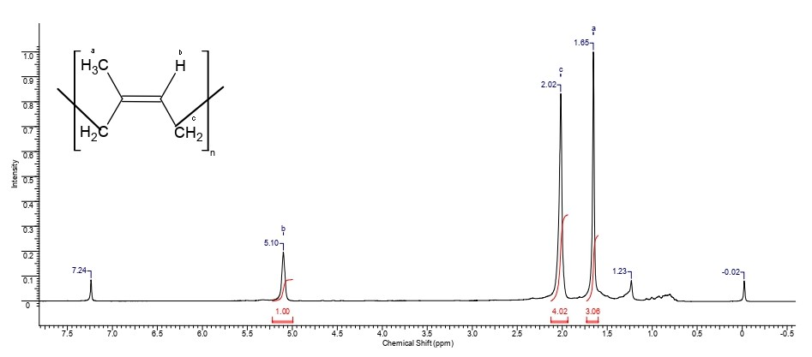
Анализ каучука (ЯМР)
НК-Г
НК-В

Slide 14
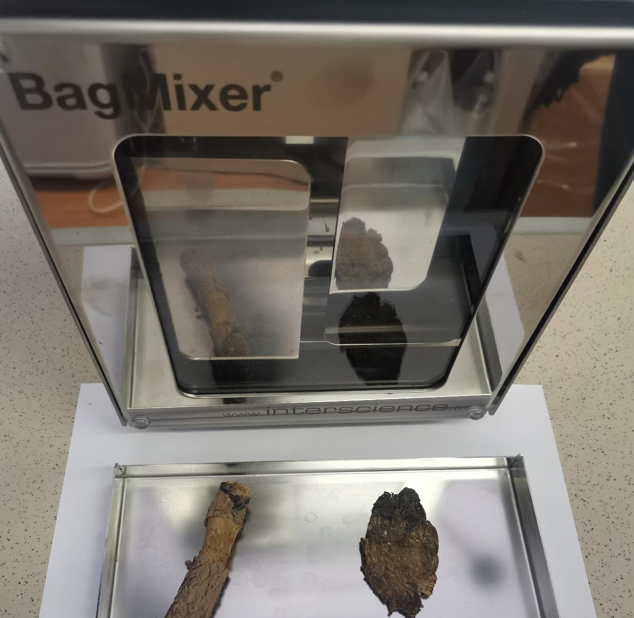
Современный кавитационный метод

Slide 15
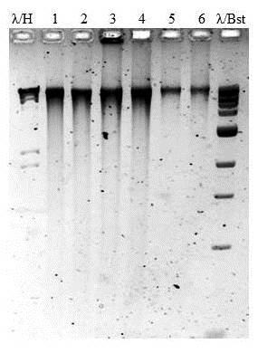
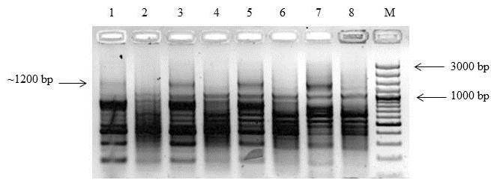
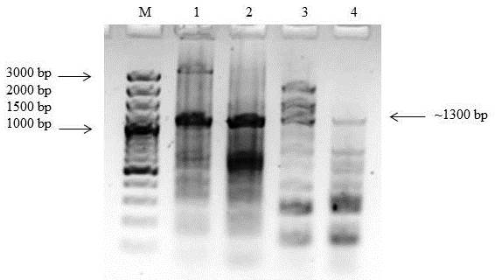
Выделение и молекулярно-генетический анализ образцов ДНК и РНК выделенных из сухих корней
Результаты анализа ПЦР с праймерами для гена AACT (Ацетил КОА-трансферазы)
Результаты анализа ПЦР с праймерами для гена ЦПТ (Цис-пренилтрансферазы) специфичным для кок-сагыза
Анализ геномной ДНК выделенной из корней Тау-сагыза

Slide 16
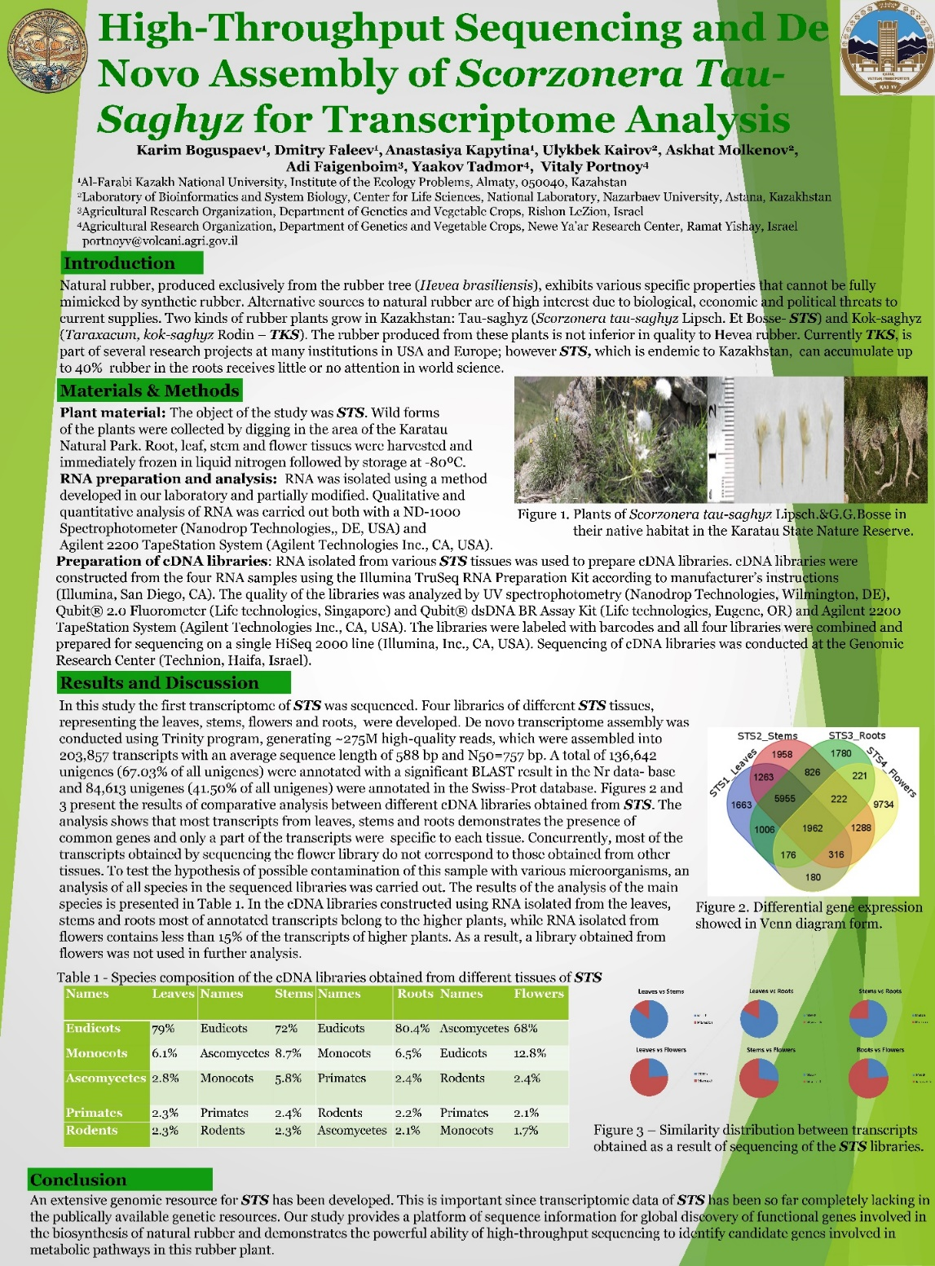
RNA-seq анализ позволил идентифицировать все гены, кодирующие ферменты, ответственные, как за финальные этапы биосинтез натурального каучука, так и все ферменты из метаболических путей MVA и MEP.
В качестве примера можно привести перечень белков малых каучуковых частиц (SRPP)
ID | Leaves | Stems | Roots | Desc-Bls2GO (NR) | Length
TR12242|c0_g1_i1 | 52.7 | 142.2 | 3111.7 | small rubber particle | 990
TR11361|c0_g1_i1 | 88.4 | 146.6 | 506.3 | small rubber particle | 349
TR53762|c4_g1_i1 | 114.0 | 162.8 | 488.2 | small rubber particle | 1112
TR53762|c3_g1_i1 | 5.0 | 18.8 | 258.2 | small rubber particle | 742
TR53762|c1_g1_i1 | 35.8 | 48.1 | 246.7 | small rubber particle | 449
TR56300|c0_g1_i1 | 155.8 | 208.2 | 237.7 | small rubber particle | 761
TR99898|c0_g1_i1 | 4.5 | 19.4 | 229.2 | small rubber particle | 422
TR9508|c0_g1_i1 | 75.5 | 144.0 | 203.5 | small rubber particle | 349
TR345|c0_g1_i1 | 6.8 | 15.9 | 114.6 | small rubber particle | 726
TR4730|c1_g1_i1 | 121.9 | 130.4 | 94.4 | small rubber particle | 250
TR134788|c0_g1_i1 | 22.3 | 16.7 | 49.5 | small rubber particle | 330
TR47920|c0_g1_i1 | 17.8 | 47.0 | 17.6 | small rubber particle | 788
TR47845|c0_g1_i1 | 4.6 | 5.0 | 10.4 | small rubber particle | 385

Slide 17
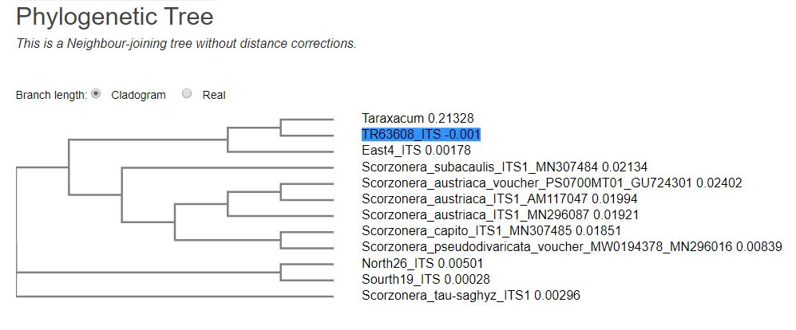

Филогенетическое дерево тау-сагыза
Филогенетическое дерево нуклеотидных последовательностей ITS1

Slide 18
Эффективное редактирование генома Scorzonera Tau-Saghyz с использованием технологии CRISPR/Cas9 для получения генетически улучшенных растений с повышенным содержанием натурального каучука
RALFL имеет супрессорный эффект на образование корневой биомассы
Сверхэкспрессия AtRALF1 и обработка экзогенным пептидом RALF снижали степень роста корней у проростков A. thaliana, тогда как подавление AtRALF1 способствовало удлинению корня
При нокауте RALFL1 у T. kok-saghyz наблюдалось 48% увеличение массы корней
Учитывая свойства RALF1 в A. thaliana и T. kok-saghyz, обнаружение и последующий нокаут гомолога в S. tau-saghyz (STSRALF1) потенциально может быть использован для улучшения сельзкохозяйственных качеств

Slide 19
Бинарный вектор для трансформации морфогенных каллусных линий Тау-сагыза

Slide 20
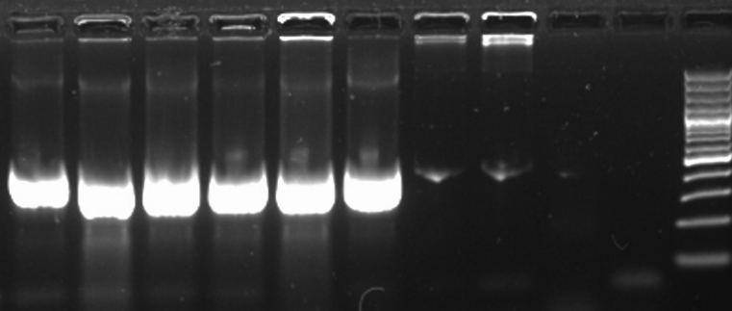
Регенеранты отбирали по их резистентности к антибиотикам (KanR, HygR)
Rf1 | Rf2 | Rf3 | Rf4 | Rf5 | Rf6 | Rf7 | Rf8 | NTC

Slide 21
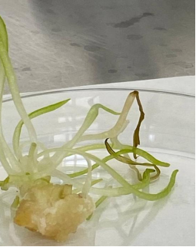
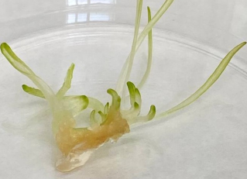
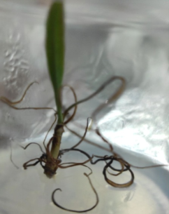
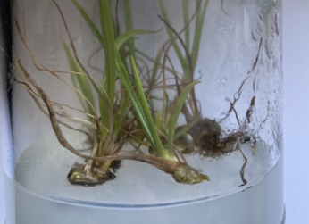
Морфогенные трансформированные каллуссные линии и регенеранты

Slide 22
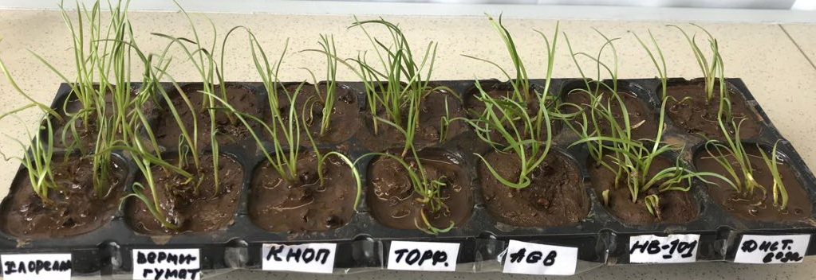
ПОЛУЧЕНИЕ ПРОРОСТКОВ ТАУ-САГЫЗА

Slide 23
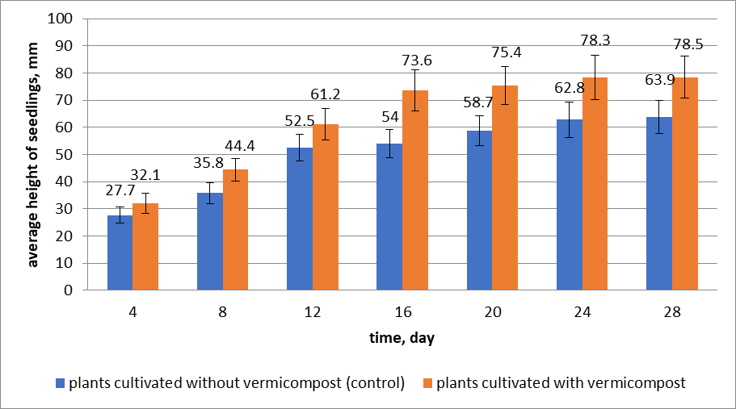
Выращивание Тау-сагыза из семян с добавлением биогумуса (20%)
При добавлении в почву 20% биогумуса биогумус увеличивает параметры роста растений

Slide 24
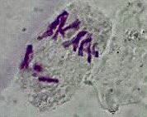
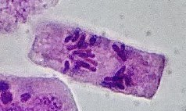
Хромосомный анализ Тау-сагыза
В результате цитогенетического анализа диких форм растений тау-сагыза были выделены хромосомы и подсчитано их число в соматических клетках, их количество равно 2n =14.
.

Slide 25
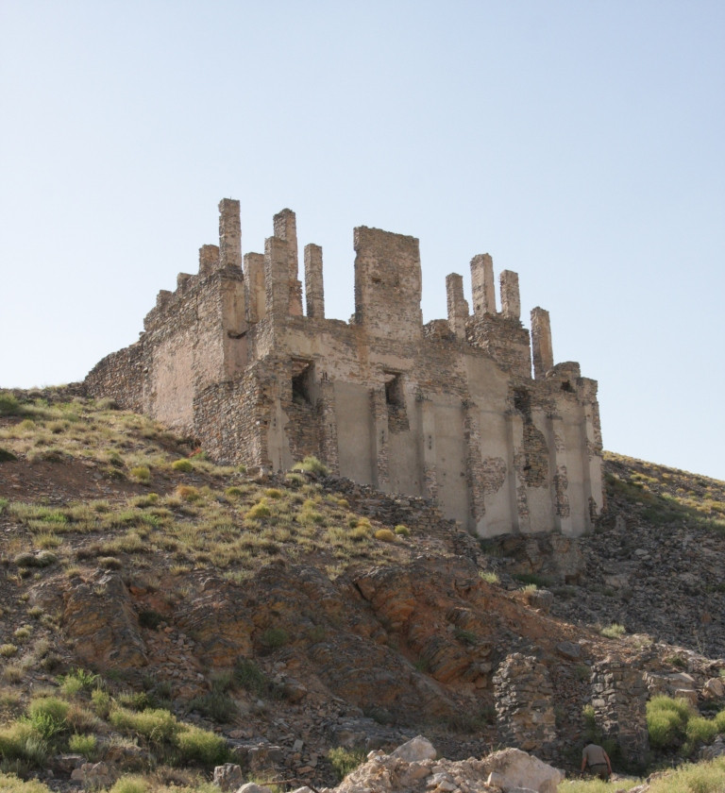
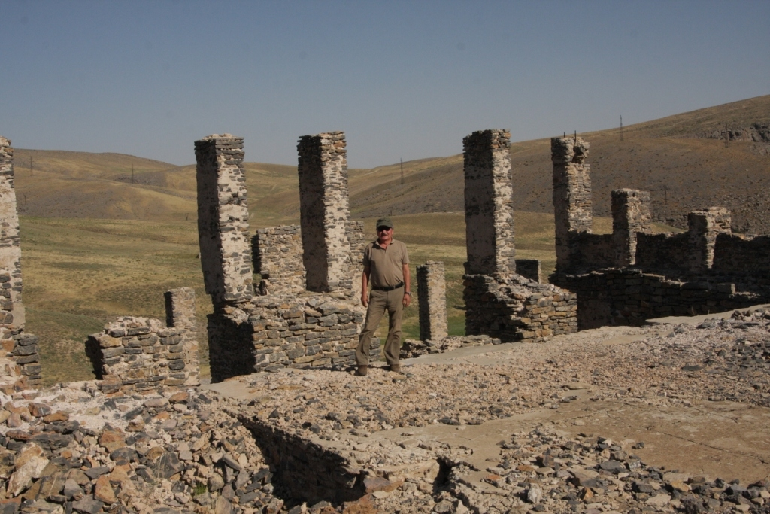
Возможно мануфактура по заготовке корней Тау-сагыза (Великобритания 1912г.)

Slide 26
